Slide 1


Slide 2


BÁO CÁO
HỆ THỐNG AIoT HỖ TRỢ HỌC TẬP
SỬ DỤNG EEG VÀ CAMERA
Sinh viên thực hiện: Lê Hồng Sơn – 20225389
Giảng viên hướng dẫn: Trịnh Văn Chiến
Nguyễn Tuấn Đạt

Slide 3

Nội dung trình bày
1.
Giới thiệu đề tài
2.
Hướng xây dựng sản phẩm
3.
Quy trình thu thập và xử lý dữ liệu
4.
Kiến trúc hệ thống và mô hình AI
5.
Giao diện UI
6.
Kết quả đạt được và hướng phát triển
3

Slide 4
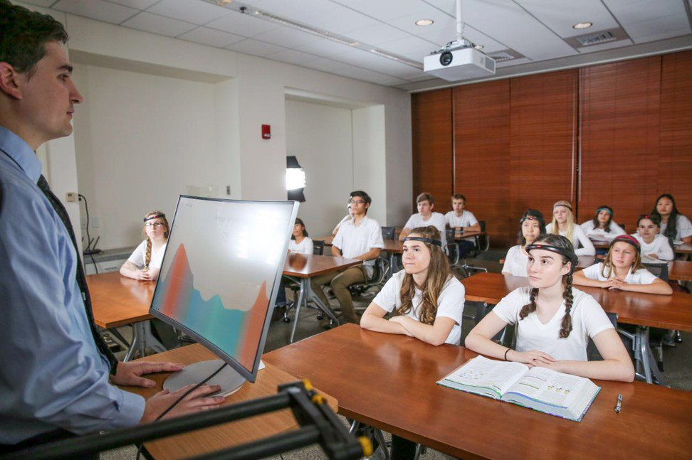
1. Giới thiệu đề tài
BỐI CẢNH HIỆN TẠI
Học trực tuyến và tự học trên máy tính ngày càng phổ biến, nhưng người học dễ mất tập trung hoặc mệt mỏi mà không được phát hiện kịp thời.
Quan sát thủ công và bảng hỏi có độ trễ cao, phụ thuộc cảm nhận chủ quan của người học hoặc người giám sát.
Đề tài kết hợp EEG và camera để theo dõi trạng thái học tập theo thời gian thực, phục vụ trực quan hóa và đánh giá kỹ thuật.
EEG
Attention, Meditation
Delta – Gamma
Camera
Head Pose, Gaze
Emotion
Dashboard
Biểu đồ real-time
AI trạng thái học tập
4

Slide 5
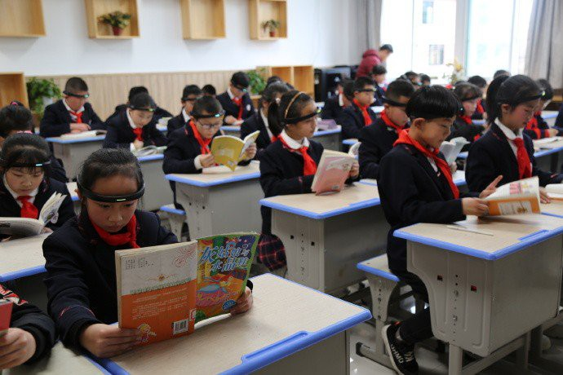
1. Giới thiệu đề tài
MỤC TIÊU VÀ PHẠM VI
Mục tiêu 1
Thu thập EEG từ TGAM qua COM14 và lấy ảnh từ webcam máy tính.
Mục tiêu 2
Phân tích Head/Gaze/Emotion và phân loại “Tập trung” hoặc “Sao nhãng”.
Mục tiêu 3
Hiển thị sóng EEG, 8 dải năng lượng, camera và trạng thái AI trên Dashboard.
Phạm vi: một người học ngồi trước máy tính trong môi trường thử nghiệm.
Nguồn dữ liệu: thiết bị TGAM một kênh và webcam mặc định của máy tính.
Đầu ra: hệ thống chạy end-to-end từ cảm biến → Edge → Backend → Frontend.
Lưu ý: kết quả phục vụ nghiên cứu kỹ thuật, không dùng cho chẩn đoán y khoa.
5

Slide 6
2. Hướng xây dựng sản phẩm
Thiết bị TGAM
Đọc Attention, Meditation, raw EEG và ASIC_EEG_POWER
Webcam máy tính
Thu ảnh người học, phân tích khuôn mặt theo thời gian thực
Edge Python
TGAMReader, VisionTracker, main_fusion.py
Dashboard Web
Hiển thị biểu đồ EEG, camera và final_state
6

Slide 7
2. Kiến trúc tổng thể hệ thống
Nguồn dữ liệu
Tầng Edge
Server & Lưu trữ
TGAM
COM14
BACKEND
Node.js
Express + Socket.IO
→
EDGE PYTHON
TGAMReader
VisionTracker
main_fusion.py
→
↕ real-time
Webcam
Laptop
→
FRONTEND
React Dashboard
↓ lưu dữ liệu
MongoDB
Telemetry / Labels
Dữ liệu chính đi qua event Socket.IO “sensor_data”. Frame camera được gửi thưa hơn để giảm băng thông, trong khi số liệu EEG vẫn cập nhật mượt.
7

Slide 8
3. Quy trình thu thập EEG bằng TGAM
AA AA
Sync
→
PLENGTH
Độ dài
→
PAYLOAD
Dữ liệu
→
CHECKSUM
Kiểm tra
Mã gói
Ý nghĩa
Dữ liệu dùng trên Dashboard
0x02
Poor Signal Quality
Signal Quality / trạng thái điện cực
0x04
Attention eSense
Chỉ số tập trung
0x05
Meditation eSense
Chỉ số thư giãn
0x83
ASIC_EEG_POWER
8 dải: Delta, Theta, Low/High Alpha, Low/High Beta, Low/Mid Gamma
Không cần tự tính FFT: TGAM trả sẵn năng lượng 8 dải qua gói 0x83.
8

Slide 9
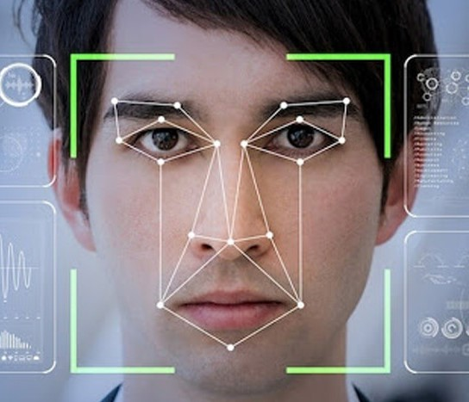
3. Quy trình phân tích camera
OpenCV
VideoCapture(0)
→
MediaPipe
Face Mesh
→
Head Pose
Gaze
+
DeepFace
Emotion
Main thread đọc camera, tính hướng đầu và hướng mắt bằng MediaPipe.
DeepFace chạy trong worker thread, chu kỳ khoảng 0,5 giây để tránh giật camera.
Dữ liệu EEG gửi 25 FPS, ảnh camera khoảng 10 FPS trong event sensor_data.
DeepFace
Nhãn tiếng Việt
happy
Vui vẻ
sad / angry / fear
Buồn bã / Tức giận / Sợ hãi
surprise / disgust / neutral
Ngạc nhiên / Khó chịu / Bình thường
9

Slide 10
4. Mô hình AI và Sensor Fusion
Vector đầu vào gồm 10 đặc trưng
EEG
Attention, Meditation
Alpha, Beta, Theta, Delta, Gamma
→
Mã hóa
LabelEncoder
→
Random Forest
100 cây quyết định
→
final_state
Tập trung / Sao nhãng
Camera
Head Pose
Gaze
Emotion
Random Forest tạo final_state tại tầng Edge.
Frontend dùng công thức heuristic để trực quan hóa Focus, Relaxation, Stress và Fatigue.
Các chỉ số này phục vụ đánh giá kỹ thuật, không phải chẩn đoán y khoa.
10

Slide 11
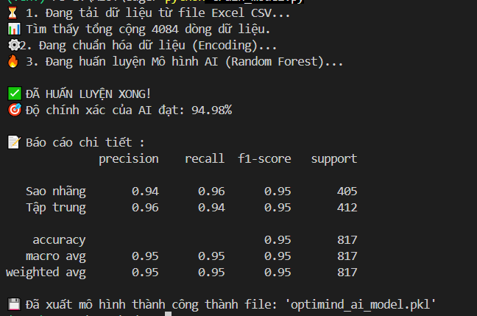
4. Mô hình AI và Sensor Fusion
10

Slide 12
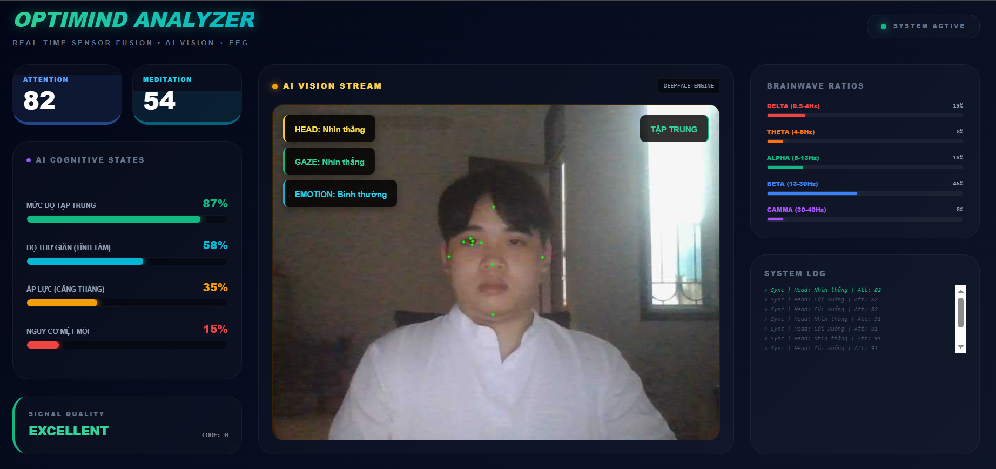
5. Giao diện Dashboard
11

Slide 13
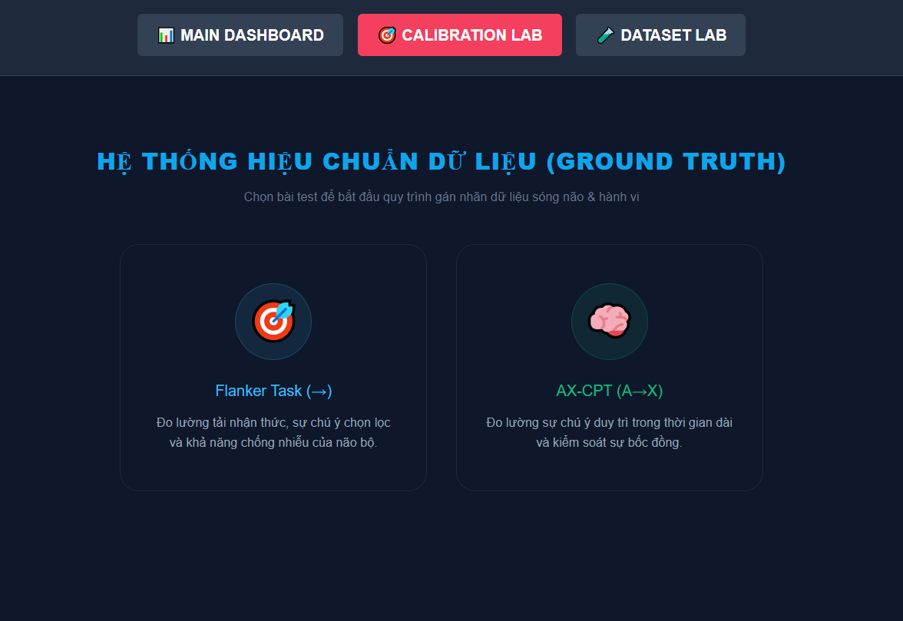
5. Giao diện Dashboard
11

Slide 14
6. Kết quả và hướng phát triển
Kết quả đạt được:
• Đọc được TGAM qua COM14: Attention, Meditation, Signal và 8 dải EEG.
• Camera phân tích Head Pose, Gaze và 7 biểu cảm DeepFace.
• Edge gửi sensor_data real-time qua Socket.IO tới Backend và React Dashboard.
• Random Forest dùng vector 10 đặc trưng để sinh final_state.
• Dataset thử nghiệm: 4.084 bản ghi; 1.992 Tập trung, 2.092 Sao nhãng.
Hướng phát triển:
• Thu thêm dữ liệu từ nhiều người dùng và nhiều phiên đo độc lập.
• Bổ sung EAR/PERCLOS cho nhắm mắt; MAR cho ngáp và mệt mỏi.
• Thêm session_id, đánh giá theo phiên và tối ưu lưu telemetry.
• Triển khai Edge trên Raspberry Pi hoặc thiết bị nhỏ gọn.
• Tăng bảo mật và quyền riêng tư cho dữ liệu EEG/camera.
12

Slide 15

THANK YOU !
Hệ thống AIoT hỗ trợ học tập sử dụng EEG và camera
Lê Hồng Sơn – 20225389
12

